Slide 1







Trường mầm non Hoa Sữa
HOẠT ĐỘNG
LÀM QUEN VỚI TOÁN
  Đề tài: Nhận biết , phân biệt hình tròn, hình tam giác
Lứa tuổi: 3-4 tuổi
Giáo viên: Phan Thị Thanh Luyện

Slide 2









BÀI HÁT:
TRƯỜNG MẪU GIÁO YÊU THƯƠNG

Slide 3


HĐ1: Nhận biết, phân biệt hình tròn, hình tam giác
  Hình tròn

Slide 4
HĐ1: Nhận biết, phân biệt hình tròn, hình tam giác
3 cạnh
  Hình tam giác

Slide 5
HĐ1: Nhận biết, phân biệt hình tròn, hình tam giác
  Phân biệt hình tròn, hình tam giác

Slide 6






HĐ2: Trò chơi củng cố
TRÒ CHƠI 1:
THI XEM AI NHANH

Slide 7





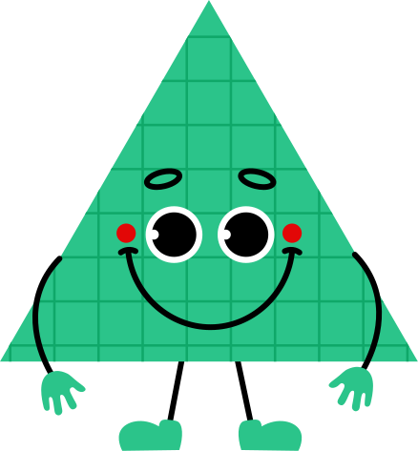



Trò chơi 2:
Về đúng nhà

Slide 8
Trò chơi 2:
Về đúng nhà

Slide 9
Trò chơi 2:
Về đúng nhà

Slide 10
Trò chơi 2:
Về đúng nhà

